Slide 1

HPC
<number> / 115

Slide 2


Remember?
<number> / 115

Slide 3
Уже знаем
<number> / 115

Slide 4
Уже знаем
<number> / 115

Slide 5
?
<number> / 115

Slide 6
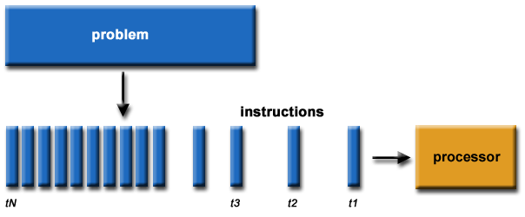
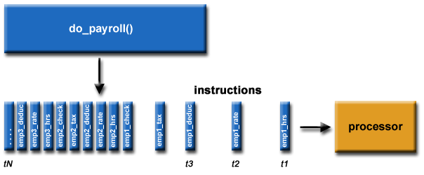
Parallelization
<number> / 115

Slide 7

Parallelization
<number> / 115

Slide 8
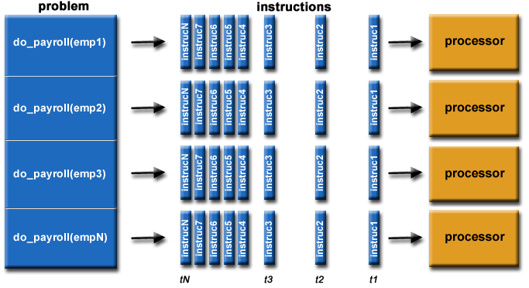
Parallelization
<number> / 115

Slide 9
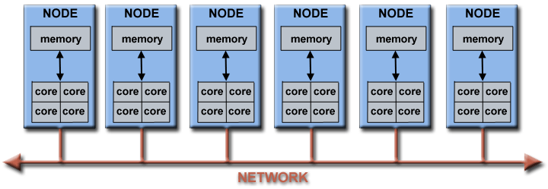
Parallelization
<number> / 115

Slide 10

<number> / 115

Slide 11
Process
Process
Process
Pr
...
<number> / 115

Slide 12

...
...
...
Proc
Proc
Proc
Proc
Proc
Proc
Proc
Proc
Proc
<number> / 115

Slide 13
Взаимодействие
...
...
...
Proc
Proc
Proc
Proc
Proc
Proc
Proc
Proc
Proc
<number> / 115

Slide 14
?
...
...
...
Proc
Proc
Proc
Proc
Proc
Proc
Proc
Proc
Proc
<number> / 115

Slide 15
?
...
Proc
Proc
Proc
<number> / 115

Slide 16
...
Proc
Proc
Proc
<number> / 115

Slide 17
Shared memory
...
Proc
Proc
Proc
<number> / 115

Slide 18
IPC, FS
...
Proc
Proc
Proc
<number> / 115

Slide 19
Network
...
Proc
Proc
Proc
<number> / 115

Slide 20
Network (one host)
...
Proc
Proc
Proc
<number> / 115

Slide 21
Итого
Shared memory
IPC, FS, …
Network
<number> / 115

Slide 22
Итого
Shared memory
IPC, FS, …
Network
<number> / 115

Slide 23
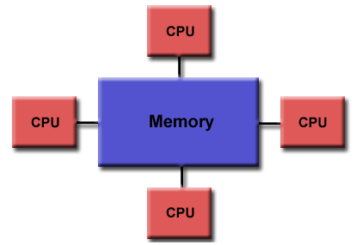
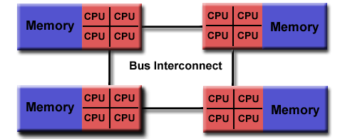
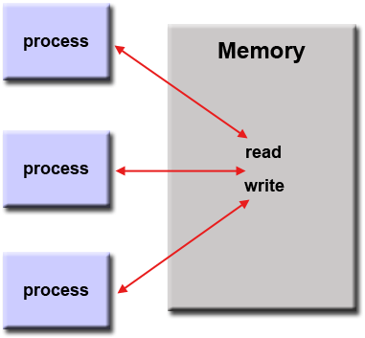
Shared memory
<number> / 115

Slide 24
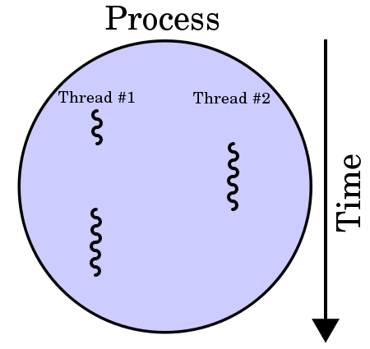
Многопоточность
<number> / 115

Slide 25
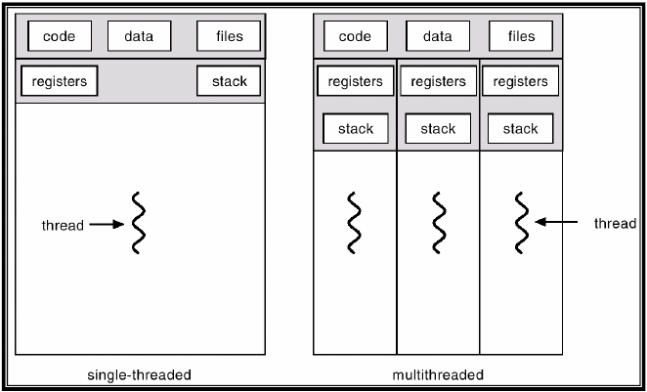
Многопоточность
<number> / 115

Slide 26
Итого
Shared memory
IPC, FS, …
Network
<number> / 115

Slide 27
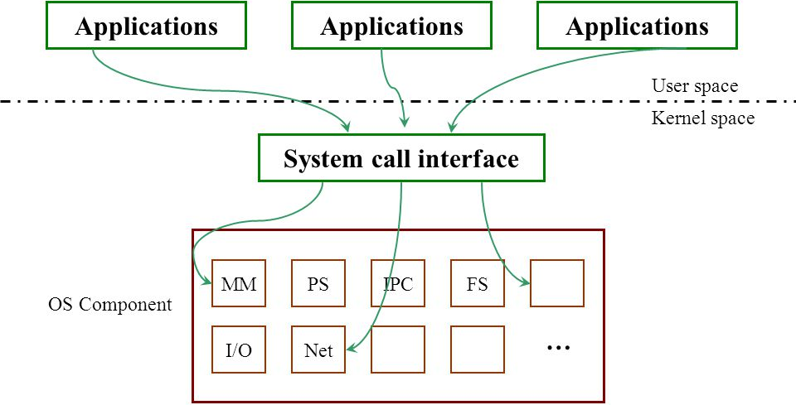
<number> / 115

Slide 28
<number> / 115

Slide 29
Итого
Shared memory
IPC, FS, …
Network
<number> / 115

Slide 30
<number> / 115

Slide 31
Вспомним, что такое «процесс» и «поток»
<number> / 115

Slide 32
Processes, threads
<number> / 115

Slide 33
Processes, threads
cpu0
cpu1
cpu2
...
<number> / 115

Slide 34
Processes, threads
?
<number> / 115

Slide 35
Processes, threads
fork()
<number> / 115

Slide 36
Processes, threads
fork()
pthread_create()
<number> / 115

Slide 37
Processes, threads
clone()
fork()
pthread_create()
<number> / 115

Slide 38
Processes, threads
syscall: clone(<как клонировать>)
<number> / 115

Slide 39
Processes, threads
syscall: clone(всё совместное)
proc
proc
thread
thread
thread
<number> / 115

Slide 40
Processes, threads
syscall: clone(всё раздельное)
proc
proc
proc
thread
thread
thread
<number> / 115

Slide 41
Processes, threads
syscall: clone(всё раздельное)
= fork()
proc
proc
proc
thread
thread
thread
<number> / 115

Slide 42
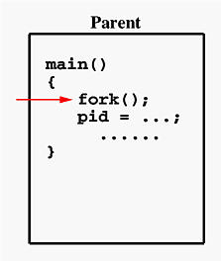
fork()
<number> / 115

Slide 43
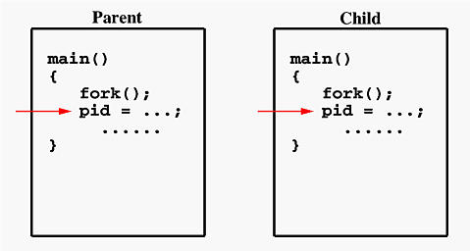
fork()
app: fork() →
app: clone(всё раздельно) →
kernel: sys_clone(всё раздельно)
<number> / 115

Slide 44
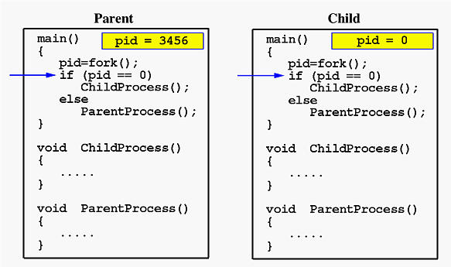
fork()
<number> / 115

Slide 45
Посмотрим на примеры…
<number> / 115

Slide 46
shared memory
processes with
shared memory
Shared memory
IPC, FS, …
Network
...
Proc
Proc
Proc
<number> / 115

Slide 47
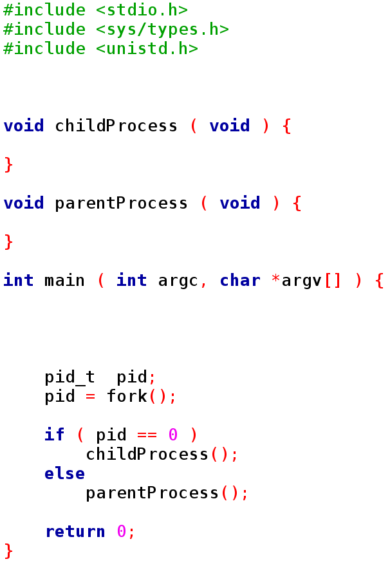
код процесса №1
код процесса №2
<number> / 115

Slide 48
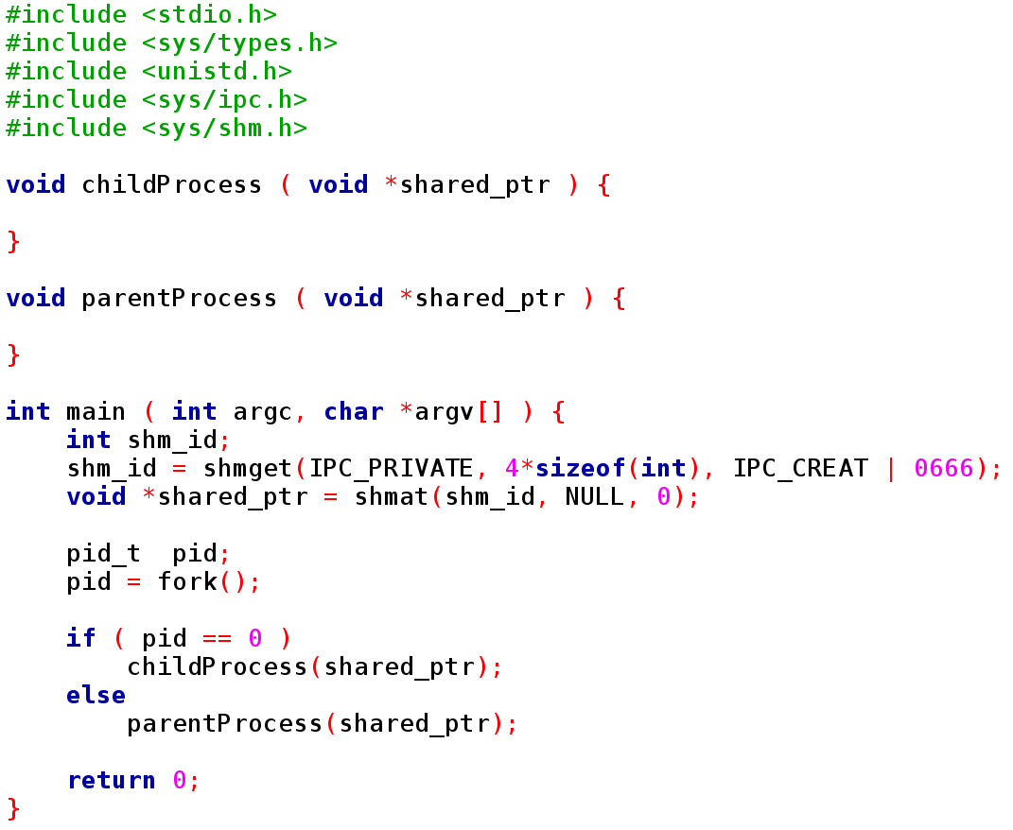
код процесса №1
код процесса №2
<number> / 115

Slide 49
shared memory
processes with
shared memory
Shared memory
IPC, FS, …
Network
<number> / 115

Slide 50
pthreads
processes with
shared memory
Shared memory
IPC, FS, …
Network
threads
pure „pthreads“
<number> / 115

Slide 51
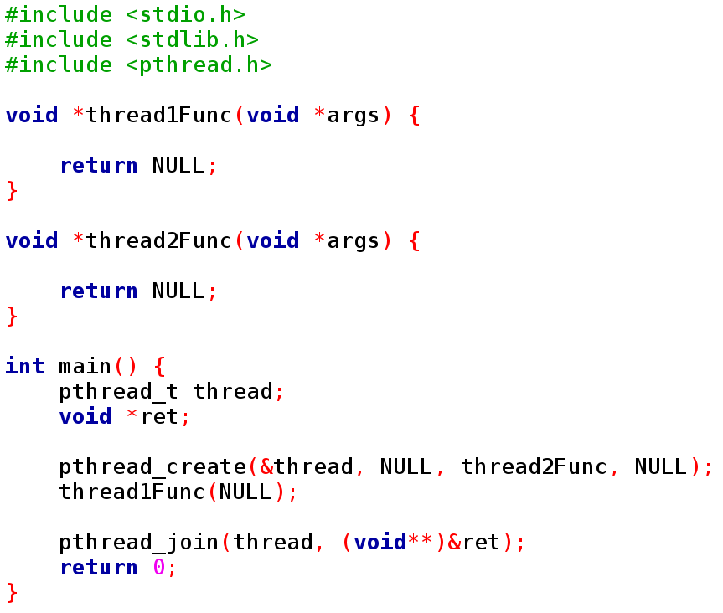
код потока №1
код потока №2
<number> / 115

Slide 52
pthreads
processes with
shared memory
Shared memory
IPC, FS, …
Network
threads
pure „pthreads“
<number> / 115

Slide 53
OpenMP
processes with
shared memory
Shared memory
IPC, FS, …
Network
threads
pure „pthreads“
OpenMP
<number> / 115

Slide 54
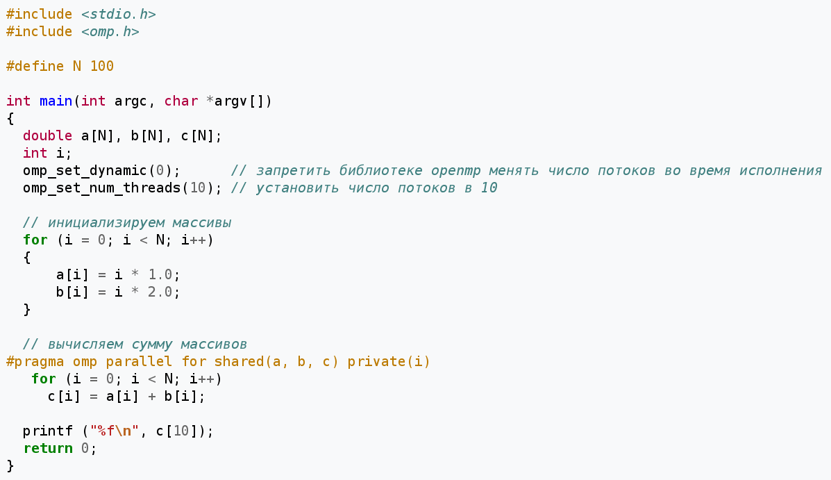
OpenMP
<number> / 115

Slide 55
OpenMP
processes with
shared memory
Shared memory
IPC, FS, …
Network
threads
pure „pthreads“
OpenMP
<number> / 115

Slide 56
processes with
shared memory
Shared memory
IPC, FS, …
Network
threads
pure „pthreads“
OpenMP
<number> / 115

Slide 57
IPC, FS, …
processes with
shared memory
Shared memory
IPC, FS, …
Network
threads
pure „pthreads“
OpenMP
<number> / 115

Slide 58
IPC, FS, …
FS
Shared memory
IPC, FS, …
Network
process 1
open()
write()
close()
open()
read()
close()
process 2
file
<number> / 115

Slide 59
IPC, FS, …
FS
Shared memory
IPC, FS, …
Network
open()
mmap()
munmap()
close()
open()
mmap()
munmap()
close()
process 1
process 2
file
<number> / 115

Slide 60
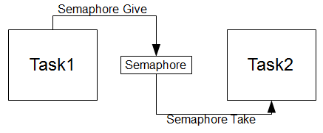
IPC, FS, …
FS
semaphores
Shared memory
IPC, FS, …
Network
<number> / 115

Slide 61
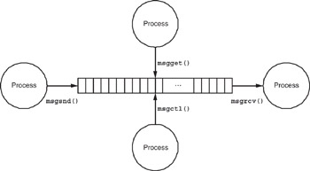
IPC, FS, …
FS
semaphores
Shared memory
IPC, FS, …
Network
message queues
<number> / 115

Slide 62
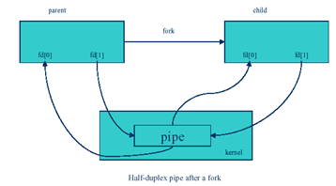
IPC, FS, …
FS
semaphores
Shared memory
IPC, FS, …
Network
message queues
pipes
<number> / 115

Slide 63
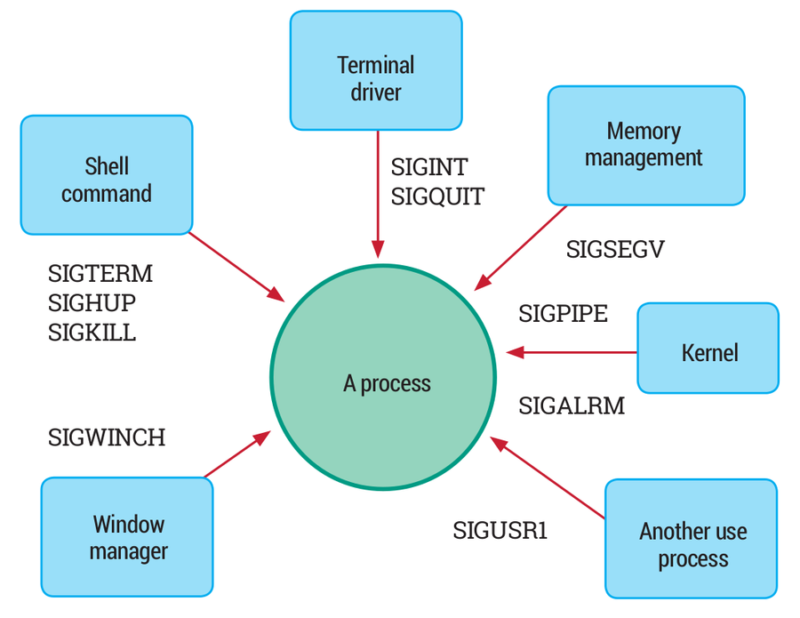
IPC, FS, …
FS
semaphores
Shared memory
IPC, FS, …
Network
message queues
pipes
signals
<number> / 115

Slide 64
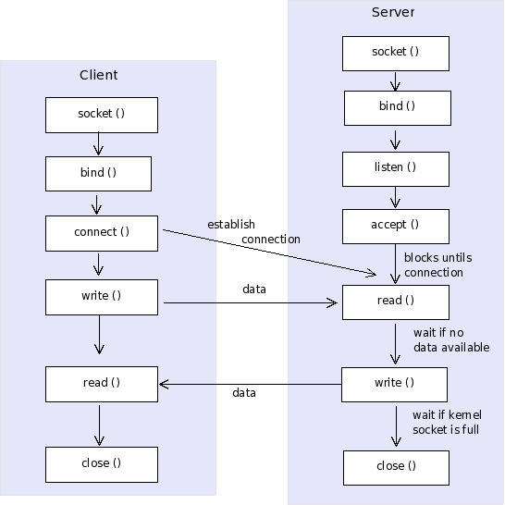
IPC, FS, …
FS
semaphores
Shared memory
IPC, FS, …
Network
message queues
pipes
signals
UNIX sockets
<number> / 115

Slide 65
IPC, FS, …
FS
semaphores
Shared memory
IPC, FS, …
Network
message queues
pipes
signals
UNIX sockets
etc…
<number> / 115

Slide 66
Network
Shared memory
IPC, FS
Network
UNIX sockets
<number> / 115

Slide 67
Network
Shared memory
IPC, FS
Network
UNIX sockets
kernel stack:
TCP/IP
sockets
<number> / 115

Slide 68
Network
Shared memory
IPC, FS
Network
UNIX sockets
kernel stack:
TCP/IP
other…
user stack:
TCP/IP
sockets
user
sockets
<number> / 115

Slide 69
Network
Shared memory
IPC, FS
Network
UNIX sockets
kernel stack:
TCP/IP
other…
user stack:
TCP/IP
sockets
user
sockets
<number> / 115

Slide 70
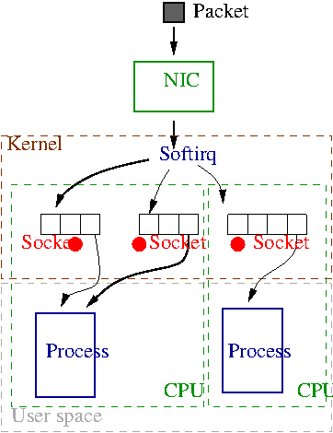
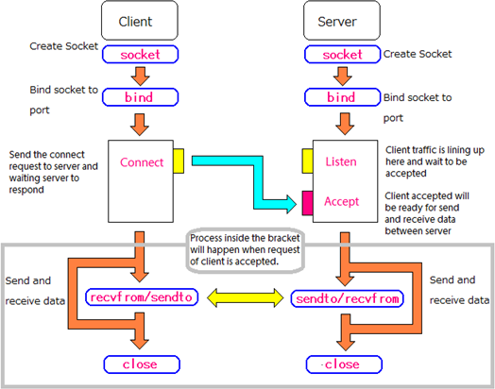
Network
<number> / 115

Slide 71
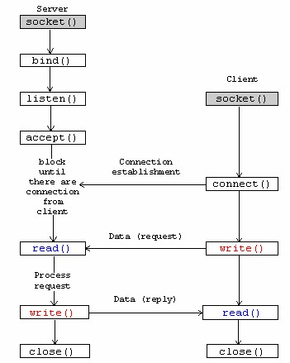
Network
<number> / 115

Slide 72
Network
sendfile()
sendfile()
<number> / 115

Slide 73
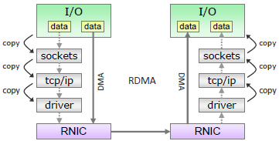
Network
<number> / 115

Slide 74
Network
Shared memory
IPC, FS
Network
UNIX sockets
kernel stack:
TCP/IP
other…
user stack:
TCP/IP
sockets
user
sockets
<number> / 115

Slide 75
Network
Shared memory
IPC, FS
Network
RDMA
UNIX sockets
kernel stack:
TCP/IP
other…
user stack:
TCP/IP
sockets
user
sockets
<number> / 115

Slide 76
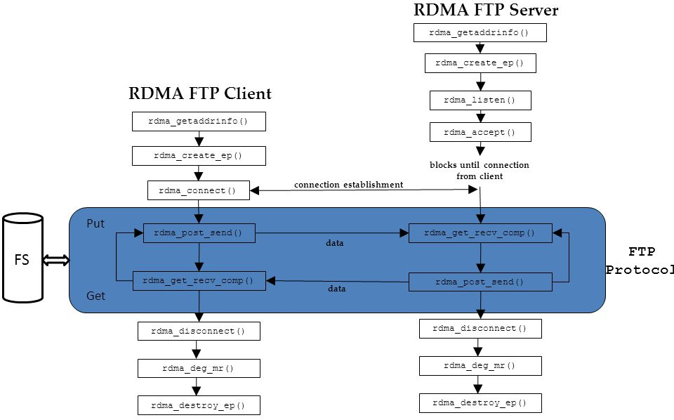
Network
<number> / 115

Slide 77
Network
Shared memory
IPC, FS
Network
RDMA
UNIX sockets
kernel stack:
TCP/IP
other…
user stack:
TCP/IP
sockets
user
sockets
<number> / 115

Slide 78
MPI
Shared memory
IPC, FS
Network
RDMA
UNIX sockets
kernel stack:
TCP/IP
other…
user stack:
TCP/IP
sockets
MPI
user
sockets
<number> / 115

Slide 79
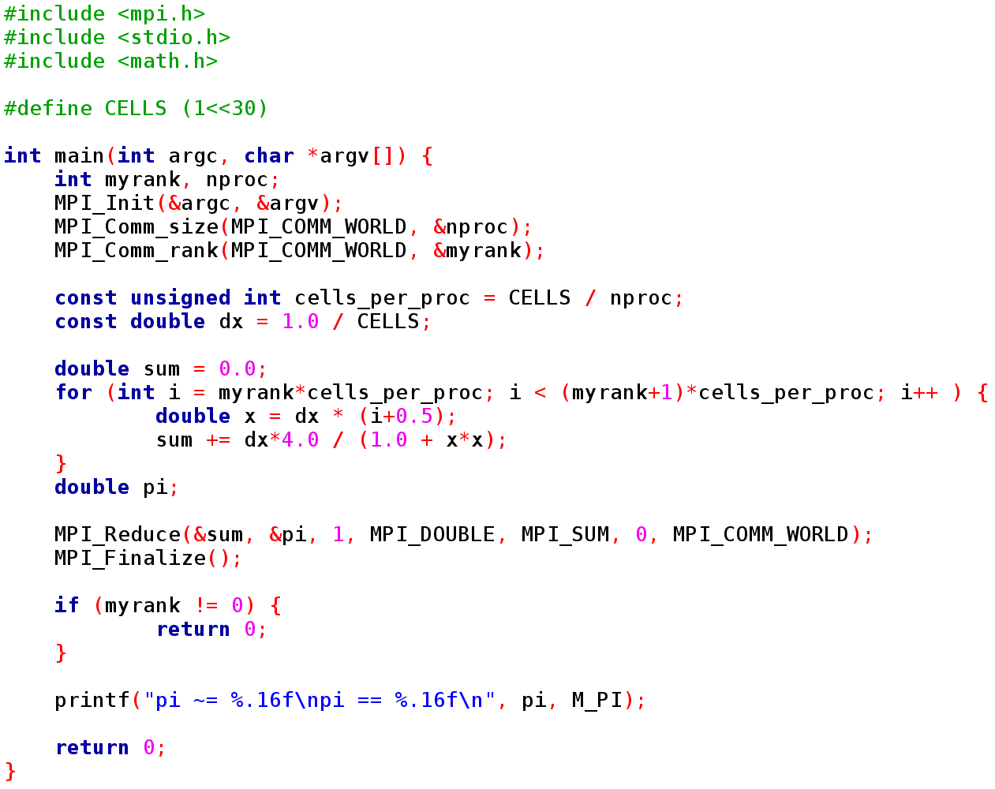
MPI
<number> / 115

Slide 80
MPI
proc
proc
proc
proc
myrank=0
myrank=1
myrank=2
myrank=3
<number> / 115

Slide 81
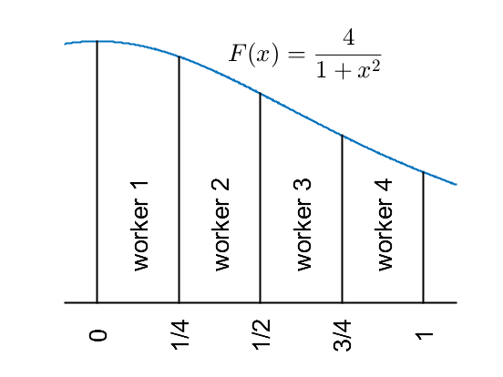
MPI
Поиск числа Пи
<number> / 115

Slide 82
MPI
Поиск числа Пи
interval of worker1
dx
<number> / 115

Slide 83
MPI
<number> / 115

Slide 84
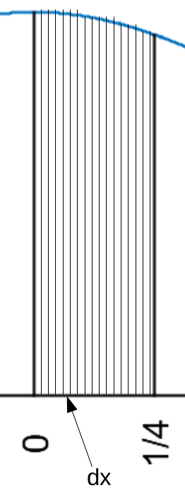
MPI
<number> / 115

Slide 85
MPI
0 → cells_per_proc
cells_per_proc → 2*cells_per_proc
2*cells_per_proc → 3*cells_per_proc
3*cells_per_proc → 4*cells_per_proc
<number> / 115

Slide 86
MPI
Shared memory
IPC, FS
Network
RDMA
UNIX sockets
kernel stack:
TCP/IP
other…
user stack:
TCP/IP
sockets
MPI
user
sockets
<number> / 115

Slide 87
OpenMP
processes with
shared memory
Shared memory
IPC, FS, …
Network
threads
pure „pthreads“
OpenMP
<number> / 115

Slide 88
Multiple nodes
MPI
script
cpu0
cpu1
cpu2
...
cpu100
cpu101
cpu102
cpu103
cpu200
cpu201
cpu202
cpu0
cpu1
cpu2
cpu203
cpu3
<number> / 115

Slide 89
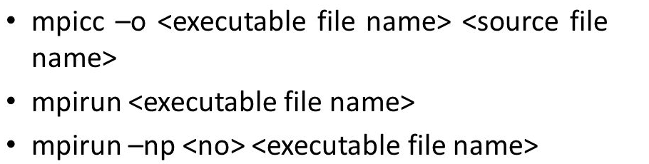
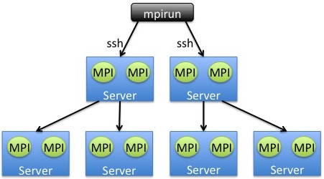
Multiple nodes
<number> / 115

Slide 90
MPI
cpu0
cpu1
cpu2
...
cpu0
cpu1
cpu2
...
<number> / 115

Slide 91
MPI
cpu0
cpu1
cpu2
...
cpu0
cpu1
cpu2
...
<number> / 115

Slide 92
OpenMP + MPI
cpu0
cpu1
cpu2
...
cpu0
cpu1
cpu2
...
<number> / 115

Slide 93
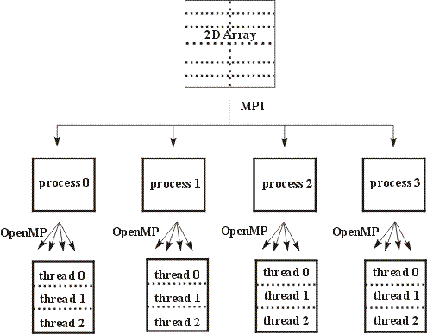
OpenMP + MPI
<number> / 115

Slide 94
A simple task
Мат. аппарат; численный метод (с оглядкой на параллельность)
Написание приложения (использование существующего)
Отладка на базе известных данных
Запуск необходимого расчёта
Сбор данных
Визуализация
<number> / 115

Slide 95
A simple task: π
Мат. аппарат; численный метод (с оглядкой на параллельность)
Написание приложения (использование существующего)
Отладка на базе известных данных
Запуск необходимого расчёта
Сбор данных
Визуализация
<number> / 115

Slide 96
A simple task: π
✓
Мат. аппарат; численный метод (с оглядкой на параллельность)
Написание приложения (использование существующего)
Отладка на базе известных данных
Запуск необходимого расчёта
Сбор данных
Визуализация
<number> / 115

Slide 97
A simple task: π
✓
Мат. аппарат; численный метод (с оглядкой на параллельность)
Написание приложения (MPI-приложение) (использование существующего)
Отладка на базе известных данных
Запуск необходимого расчёта
Сбор данных
Визуализация
✓
<number> / 115

Slide 98
A simple task: π
✓
Мат. аппарат; численный метод (с оглядкой на параллельность)
Написание приложения (MPI-приложение) (использование существующего)
Отладка на базе известных данных (3.14159…?)
Запуск необходимого расчёта
Сбор данных
Визуализация
✓
?
<number> / 115

Slide 99
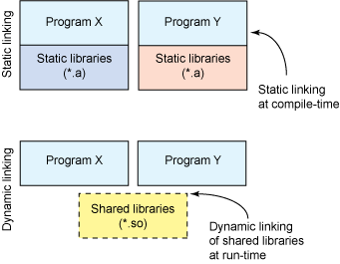
Компиляция, отладка, запуск
<number> / 115

Slide 100
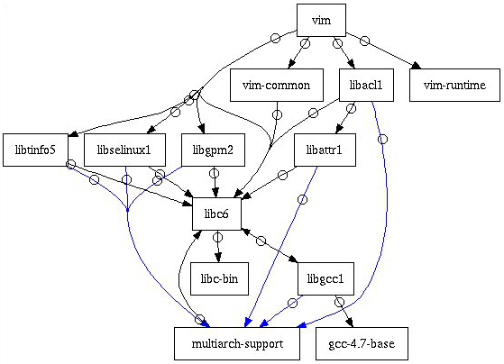
Компиляция, отладка, запуск
dynamic linking:
<number> / 115

Slide 101
Компиляция, отладка, запуск
<number> / 115

Slide 102
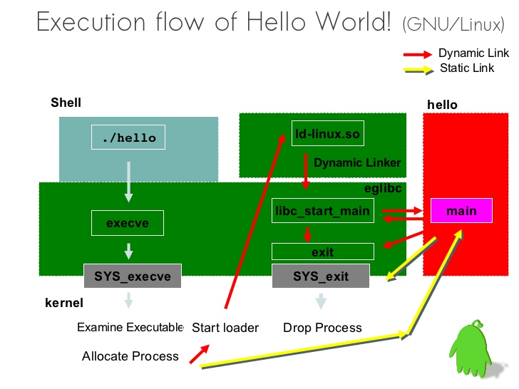
Компиляция, отладка, запуск
<number> / 115

Slide 103
Компиляция, отладка, запуск
pi
pi.c
<number> / 115

Slide 104
Компиляция, отладка, запуск
gcc pi.c -o pi
pi
pi.c
<number> / 115

Slide 105
Компиляция, отладка, запуск
Компилирует и линкует
gcc pi.c -o pi
pi
pi.c
<number> / 115

Slide 106
Компиляция, отладка, запуск
Компилирует и линкует (подключая MPI)
mpicc pi.c -o pi
pi
pi.c
<number> / 115

Slide 107
Компиляция, отладка, запуск
mpirun -n 4 ./pi
<number> / 115

Slide 108
Компиляция, отладка, запуск
mpirun -n 4 ./pi
<number> / 115

Slide 109
Компиляция, отладка, запуск
mpirun -n 4 ./pi
<number> / 115

Slide 110
Компиляция, отладка, запуск
mpirun -n 4 ./pi
<number> / 115

Slide 111
Компиляция, отладка, запуск
myrank
mpirun -n 4 ./pi
myrank
myrank
myrank
<number> / 115

Slide 112
Компиляция, отладка, запуск
myrank=0
mpirun -n 4 ./pi
myrank=1
myrank=2
myrank=3
<number> / 115

Slide 113
Компиляция, отладка, запуск
logging
gdb
valgrind, memory sanitazer, memcheck
objdump
strace, ltrace
LD_DEBUG, LD_PRELOAD, …
dmesg
iotop, iostat, bwm-ng, perf, …
gcc -Wall -pedantic -Werror -O0 -…
…
<number> / 115

Slide 115
Профилирование
perf
gprof
valgrind --tool=callgrind
valgrind --tool=massif
systemtap, strace, iogrind, latencytop
top, iotop, iostat, bwm-ng, …
...

